Slide 1
Sinh học 8
CHƯƠNG III TUẦN HOÀN
Bài 18
VẬN CHUYỂN MÁU QUA HỆ MẠCH.
VỆ SINH HỆ TUẦN HOÀN

Slide 2
Bài 18. Vận chuyển máu qua hệ mạch. Vệ sinh hệ tuần hoàn
I. Sự vận chuyển máu qua hệ mạch
Máu vận chuyển qua hệ mạch là nhờ: sức đẩy của tim, áp lực trong mạch và vận tốc máu.
Huyết áp: áp lực của máu lên thành mạch (do tâm thất co và dãn, có huyết áp tối đa và huyết áp tối thiểu).
Ở động mạch: vận tốc máu lớn nhờ sự co dãn của thành mạch.

Slide 3
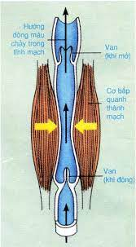
Bài 18. Vận chuyển máu qua hệ mạch. Vệ sinh hệ tuần hoàn
I. Sự vận chuyển máu qua hệ mạch
Ở tĩnh mạch: máu vận chuyển nhờ:
+ Co bóp của các cơ quanh thành mạch
+ Sức hút của lồng ngực khi hít vào
+ Sức hút của tâm nhĩ khi dãn ra.
+ Van 1 chiều

Slide 4
Bài 18. Vận chuyển máu qua hệ mạch. Vệ sinh hệ tuần hoàn
II. Vệ sinh tim mạch
a) Các tác nhân gây hại cho hệ tim mạch
Có nhiều tác nhân bên ngoài và trong có hại cho tim mạch.
Khuyết tật tim, phổi xơ.
Sốc mạnh, mất máu nhiều, ....
Chất kích thích mạnh, thức ăn nhiều mỡ động vật.
Do luyện tập thể thao quá sức

Slide 5
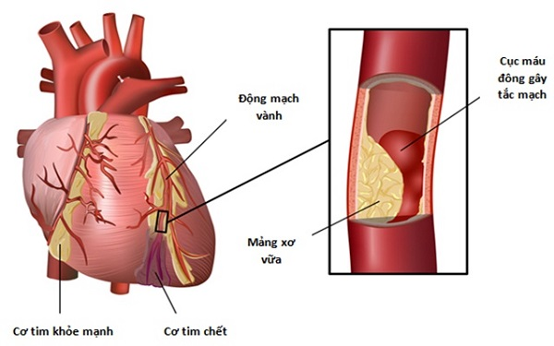
Bài 18. Vận chuyển máu qua hệ mạch. Vệ sinh hệ tuần hoàn
II. Vệ sinh tim mạch
a) Các tác nhân gây hại cho hệ tim mạch
Hình. Xơ vữa động mạch vành tim

Slide 6
Bài 18. Vận chuyển máu qua hệ mạch. Vệ sinh hệ tuần hoàn
II. Vệ sinh tim mạch
b) Biện pháp bảo vệ và rèn luyện hệ tim mạch
Tránh các tác nhân gây hại
Tạo cuộc sống tinh thần thoải mái, vui vẻ
Lựa chọn cho mình một hình thức rèn luyện phù hợp
Cần rèn luyện thường xuyên để nâng dần sức chịu đựng của tim mạch và cơ thể.

